Slide 1
[ CSI 과학수사대 ]
족흔 감식
- 석고 채취법 -

Slide 2
실험목표
석고의 특징을 이용하여 증거물에서 족흔을 채취하고 CSI 과학수사대가 되어 범인을 찾아봅시다.
실험 준비물
알지네이트, 석고, 족흔 채취용 잉크, 접착펠트지, 거름종이, 사각스펀지, 나무스틱, 양면테이프, 종이컵, 계량컵, 종이상자 도안, 신발 도안, CSI 과학수사대도안 *** 차가움 물(5~20℃), 유성펜, 가위, 전자저울, 볼펜 등 끝이 뾰족한 물건

Slide 3
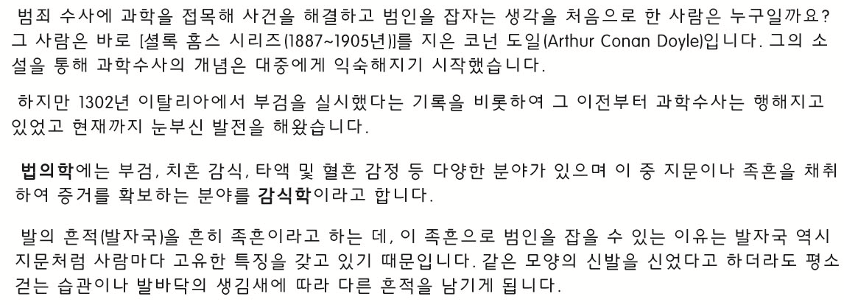
과학수사 – 모든 범죄는 흔적을 남긴다.

Slide 4
족흔은 신발 흔, 맨발 흔 등 각종 발자국을 조사하는 것이 기본이지만, 범인이 범죄현장에 남겨놓은 보행 흔적과 타이어 흔적, 범행 도구에 남은 흔적까지 모두 포함됩니다.

Slide 5
실험방법
[증거물 만들기] 1. 용의자의 신발 개별활동 : 용의자의 신발을 만드는 과정입니다. ‘나는 용의자 중의 한 사람입니다.’

Slide 6
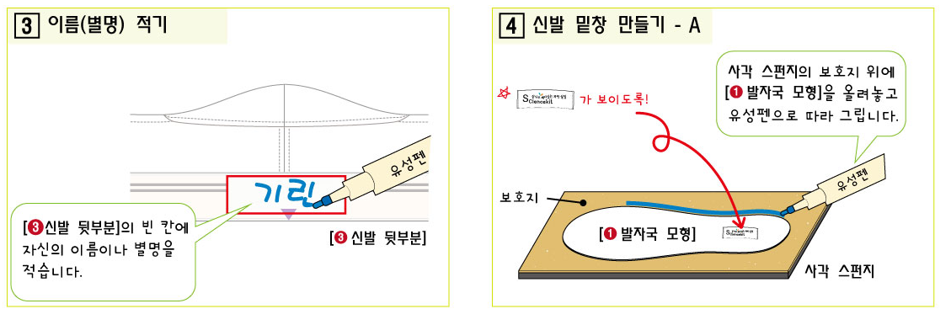
실험방법
[증거물 만들기] 1. 용의자의 신발 개별활동 : 용의자의 신발을 만드는 과정입니다. ‘나는 용의자 중의 한 사람입니다.’

Slide 7
실험방법
[증거물 만들기] 1. 용의자의 신발 개별활동 : 용의자의 신발을 만드는 과정입니다. ‘나는 용의자 중의 한 사람입니다.’

Slide 8
실험방법
[증거물 만들기] 1. 용의자의 신발 개별활동 : 용의자의 신발을 만드는 과정입니다. ‘나는 용의자 중의 한 사람입니다.’

Slide 9
실험방법
[증거물 만들기] 2. 범인의 족흔 (발자국) 조별활동 : 다른 조의 범인의 정하고 족흔을 만들어 주는 과정
우리 조와 다른 조의 신발을 서로 교환합니다.
[비밀엄수!] 교환된 신발 중에서 하나를 골라 범인을 정합니다.
종이상자를 조립하고 종이상자의 옆면에 범죄현장을 적습니다.
★★ 절대 비밀 엄수 ★★

Slide 10
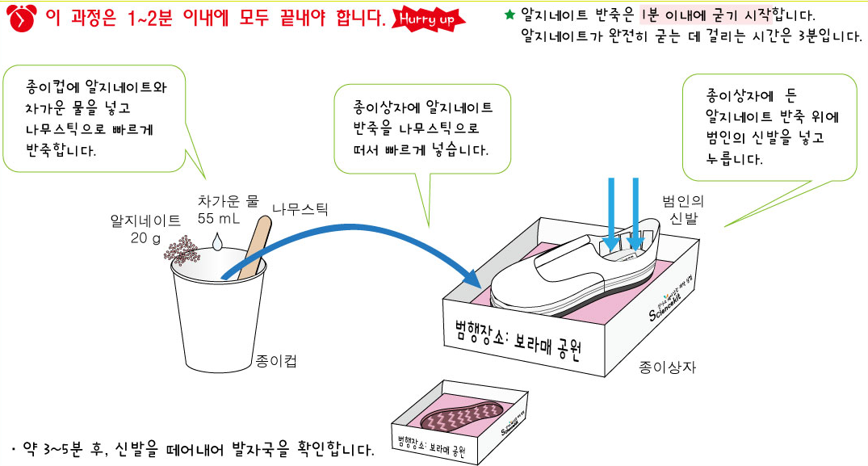
신발과 족흔이 들어있는 종이상자를 교환했던 조에게 되돌려줍니다.
[비밀엄수!] 절대 범인이 누구인지 알려주지 않습니다.

Slide 11
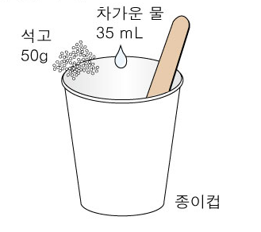
실험방법
[활동 1] CSI 과학수사대가 되어 범인이 남긴 족흔을 채취하라 ! 조별 활동
책상 위에 놓여진 족흔은 범인이 남긴 것으로 추정되는 것입니다. 족흔은 그 자체로는 이동 및 보존이 어렵기 때문에 반드시 사진을 찍어 현장에 상황을 남기고 족흔을 채취하여 증거물로 사용합니다. 족흔을 채취하는 방법 중 입체적인 족흔을 채취하는데 주로 사용하는 석고 채취법을 이용하여 족흔을 채취해봅시다.
종이컵에 석고 50g과 차가운 물 35mL를 넣고 나무스틱으로 저어 석고 용액을 빠르게 만듭니다.
★ 약 3분이 지나면 석고가 굳기 시작합니다.
★ 덩어리가 지지 않도록 나무스틱으로 눌러
으깨면서 섞습니다.

Slide 12
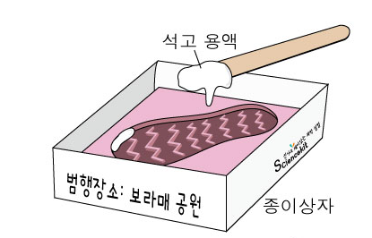
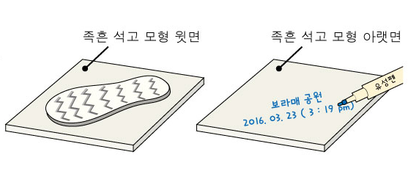
실험방법
2. 나무스틱으로 석고 용액을 조금 덜어 족흔이 오목한 면에 바릅니다. ★ 이 작업은 석고 모형에 기포가 생기지 않도록 해줍니다.
★ 석고 용액이 굳기전에 빠르게 바릅니다.
3. 남은 석고 용액을 종이상자에 모두 붓고 굳을 때까지 기다립
니다.
★ 종이상자를 옆 부분을 약하게쳐서 공기 방울을 뺍니다.
4. 20분~25분 후, 석고가 굳으면 석고 모형을 분리합니다.
5. 완성된 족흔 석고 모형에 채취한 장소와 채취한 날짜를 적습
니다.
★ 채취장소는 종이상자에 적힌 범죄현장을 적습니다.

Slide 13
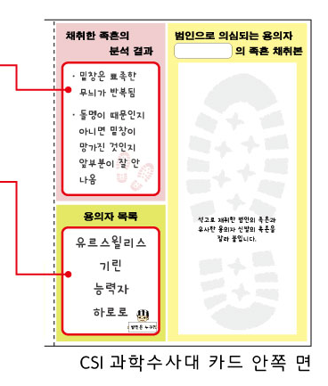
실험방법
[활동 1] CSI 과학수사대가 되어 채취한 족흔과 용의자들의 신발을 비교하고, 과학수사대 카드를 완성하자! 개별활동 채취한 족흔으로 어떠한 정보를 얻을 수 있을까요? 족흔 석고 모형을 조사하여 과학수사대 카드에 분석 결과를 작성합니다.
6. 채취한 족흔을 분석하여 결과를 과학수사대 카드에 적습니다. ★ 신발 길이를 재거나 밑창 무늬, 그 외에 특이한 점을 적습니다.
7. 용의자 목록을 과학수사대 카드에 적습니다.
8. 족흔과 용의자들의 신발을 비교하여 일치하는 신발을 찾습니
다.

Slide 14
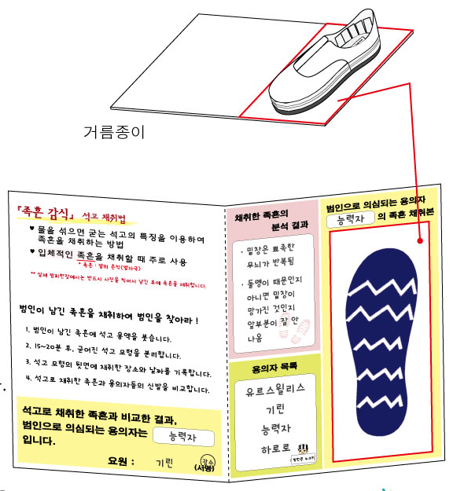
실험방법
9. 잉크 패드를 이용하여 일치하는 신발의 밑창을 거름종이에
찍습니다.
★ [잉크 패드 만드는 방법]은 다음 페이지에서 확인합니다.
10. 찍힌 거름종이를 크기에 맞게 잘라 과학수사대 카드에 붙이
고 수사 보고서를 작성합니다.
★ 권장크기 : 4cm × 10cm (거름종이의 크기 : 10cm × 10cm)
11. [명예요원증]에 이름과 코드네임을 써서 완성합니다.

Slide 15
실험방법

Slide 16
실험방법
사건의 전말이 담긴 재미있는 스토리를 생각해보세요.
범죄 현장에서 발견된 족흔과 일치하는 신발이 없다면 그들은 범인이 아닐까요? 혹은 속임수를 사용한 것일까요?
범죄현장에서 발견된 족흔과 내 신발이 일치한다면, 내가 범일일까요? 혹은 누명을 씨운 것일까요?

Slide 17
실험시 주의사항
알지네이트에 물을 섞으면 1분 이내에 굳기 시작합니다. 빠르고 힘있게 반죽합니다.
석고에 물을 섞으면 약 5분 후 부터 서서히 굳습니다. 굳기 전에 족흔에 붓습니다.
20~25분이 지나면 석고가 약간 촉촉한 상태이지만 알지네이트 반죽과는 분리할 수 있습니다. 석고가 완전히 굳을 때까지는 2~3시간이 걸립니다.
확인학습
다음 문장이 옳으면 O, 틀리면 X 표시하세요.
족흔을 채취할 때는 항상 사진 촬영을 먼저 해야합니다. ( )
거실 바닥에서 발견된 족흔은 석고 채취법을 이용하여 채취합니다. ( )
진흙에서 발견된 족흔은 삽으로 조심스레 떠서 증거물 상자에 옮깁니다. ( )
2. 다음 문장의 빈 칸에 들어갈 알맞은 단어를 넣으세요.
는 하얀색으로 물과 반응하면 열을 내면서 굳는 특징을 가지고 있습니다.
이러한 특징을 이용하여 입체 형태의 족흔을 채취할 때 주로 사용합니다.

Slide 18
원리학습

Slide 19
원리학습

